Slide 1
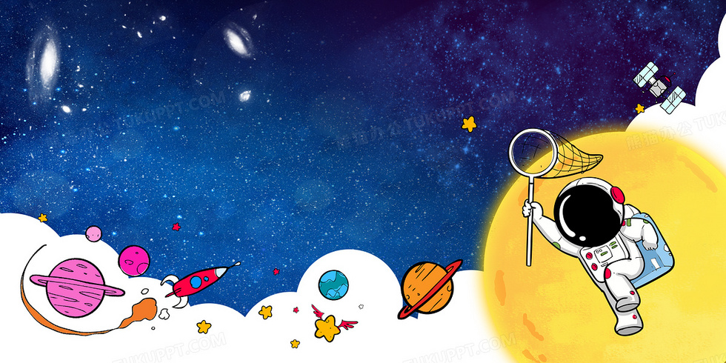
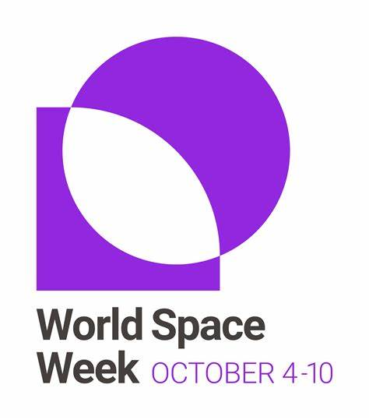
أسبوع الفضاء 2022 ( الفضاء والاستدامة )
مدرسة حليمة السعدية الابتدائية
مديرة المدرسة /حنان باشماخ
رائدة النشاط / عفاف اللهيبي

Slide 2
يُعد أسبوع الفضاء العالمي (World Space Week) إحتفالا دوليا لدور علوم وتكنولوجيا الفضاء في تحسين وضع الإنسان، واحتفالا بالمدى الذي وصل إليه العلم، واستكشافه العجائب التي تكمن وراء الغلاف الجوي.

Slide 3
موعد الأسبوع العالمي للفضاء
أقرت الجمعية العامة للأمم المتحدة الأسبوع العالمي للفضاء عام 1999، ليحتفل العالم بمساهمات علوم وتكنولوجيا الفضاء في الفترة من 4 إلى 10 تشرين أول/أكتوبر من كل عام، ويبدأ الأسبوع العالمي للفضاء لعام 2022 يوم الثلاثاء (4 أكتوبر) وحتى يوم الإثنين (10 أكتوبر).

Slide 4
و تم اختيار هذه التواريخ تخليدا لذكرى حدثين هامين، وهما:
الحدث الأول (4 أكتوبر 1957): إطلاق أول قمر اصطناعي من صنع الإنسان (سبوتنيك 1)، ما فتح الطريق لإستكشاف الفضاء.
الحدث الثاني (10 أكتوبر 1967): دخول معاهدة "كارتا ماجنا (الميثاق الأعظم) المتعلقة بالفضاء " حيز التنفيذ، وهي الصك الأساسي للقانون الدولي للفضاء الذي يُعرف رسميا باسم معاهدة المبادئ المنظمة لأنشطة الدول في ميدان استكشاف واستخدام الفضاء الخارجي، بما في ذلك القمر والأجرام السماوية الأخرى.

Slide 5
أهداف الأسبوع العالمي للفضاء
يهدف الأسبوع العالمي للفضاء إلى:
تثقيف الناس في جميع انحاء العالم حول الفوائد التي يتلقونها من الفضاء.
التشجيع على زيادة استخدام الفضاء من أجل التنمية الاقتصادية المستدامة.
إثبات الدعم العام للبرامج الفضائية.
إثراء الشباب حول العلوم، والتكنولوجيا، والهندسة، والرياضيات.
تعزيز التعاون الدولي في مجال التوعية والتعليم في الفضاء

Slide 6
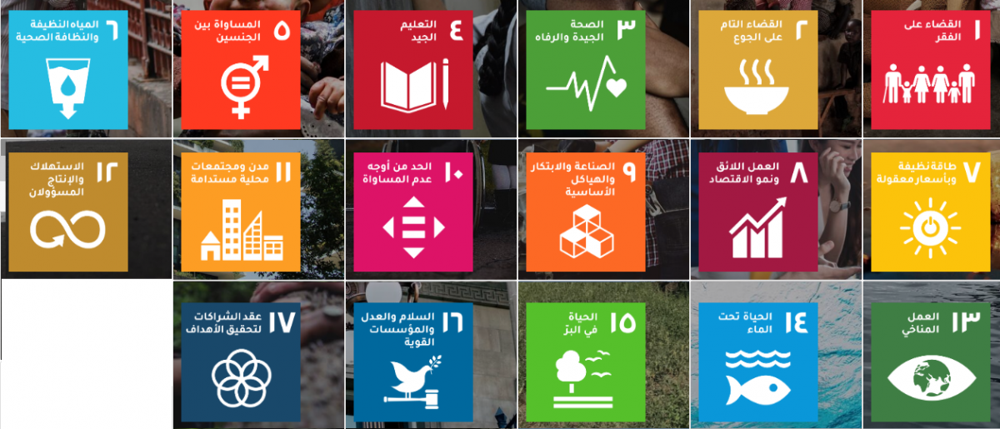
الأسبوع العالمي للفضاء لعام 2022 تحت شعار "الفضاء والاستدامة"
يركز موضوع الأسبوع العالمي للفضاء لعام 2022 على أهمية الفضاء في تعزيز ودعم الاستدامة وتحقيق الاستدامة من الفضاء وتحقيقها أيضا في الفضاء، ويمكن الاستفادة من الفضاء في تحقيق أهداف التنمية المستدامة الـ17، من خلال الأقمار الصناعية التي ترصد الأرض والتكنولوجيات ذات الصلة، وبدون الأدوات والتقنيات المتاحة للعلماء لاستكشاف الفضاء، سيكون تحقيق أهداف التنمية المستدامة أكثر صعوبة.

Slide 7
الفضاء من أجل تحقيق أهداف التنمية المستدامة
إن إمكانات الفضاء في دعم أهداف التنمية المستدامة واسعة، فالخدمات والتكنولوجيات الفضائية أساسية لفهم تغير المناخ وإدارة الكوارث؛ وهذين مثالين فقط من بين عدد لا يحصى من التطبيقات التي يمكن للفضاء المساهمة فيها.

